Slide 1
Nenativne mobilne aplikacije
Slaven Sarić
Visoka poslovna škola za informatički menadžment Dugopolje

Slide 2
Mobilne aplikacije
Od Palma preko PocketPC-a i Symbian uređaja do iPhone-a i Android uređaja.
Popularnost im je porasla posljednjih godina zbog boljih ekrana i bržih procesora, ali prvenstveno zbog bolje povezanosti na Internet.
Prednosti mobilnih aplikacija je fizička prenosivost, a nedostatak su otežani unos podataka i njihov pregled te osobito ovisnost o trajanju baterije.

Slide 3
Nativne i nenativne aplikacije
Nativne aplikacije – izrađene za točno određenu platformu koristeći točno određeni SDK i uglavnom točno određeni programski jezik (Objective-C za iPhone, Java za Android, C# za Windows Phone).
Nenativne aplikacije – koriste web tehnologije podržane od strane svakog smartphone-a (HTML, HTML5, CSS, JavaScript).

Slide 4
Nenativna aplikacija kao PC kasa
Funkcionalnosti aplikacije:
unos i izmjena podataka
izrada i tiskanje računa
pregled prodaje
Programski alati – HTML, HTML5, CSS i JavaScript uz dodatak PHP na serverskoj strani.
Baza podataka – MySQL na web serveru + HTML5 objekt localStorage na klijentskoj strani.

Slide 5
Glavni ekran aplikacije
4 HTML input elementa tipa button čiji atributi onclick kao vrijednost imaju poziv JavaScript funkcije koja će pozvati php skriptu racuni.php:
<input type="button"
value="Računi"
onclick="f('racuni.php')" />
Skripta racuni.php će
Generirati HTML kôd zajedno s potrebnim događajima.
Otvorit će bazu podataka na web serveru, generirati SQL upit i popuniti HTML select/option objekt s artiklima.
Oblikovanje svih HTML elemenata radimo s CSS-om i na taj način omogućujemo da HTML, JavaScript i PHP budu isti za sve uređaje, a sve razlike definiramo samo u CSS datoteci.

Slide 6
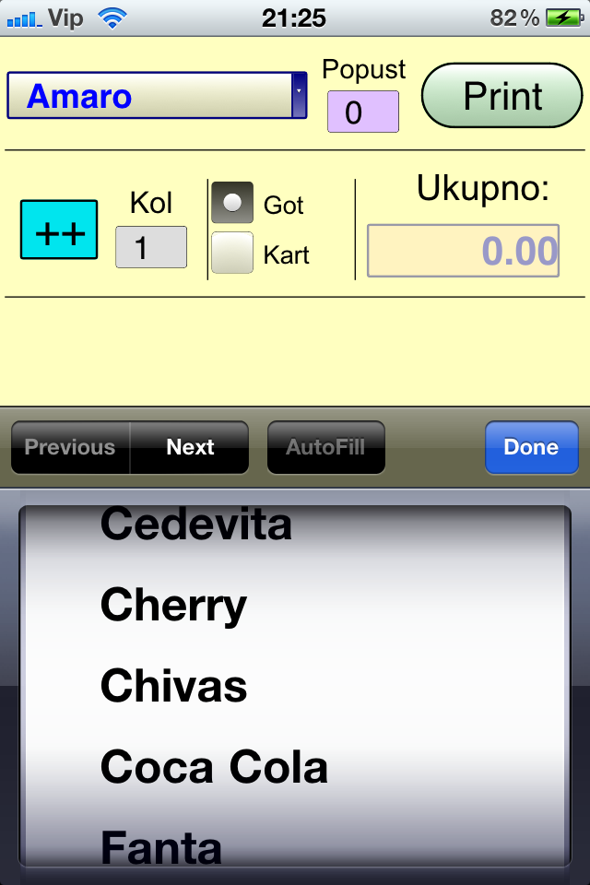
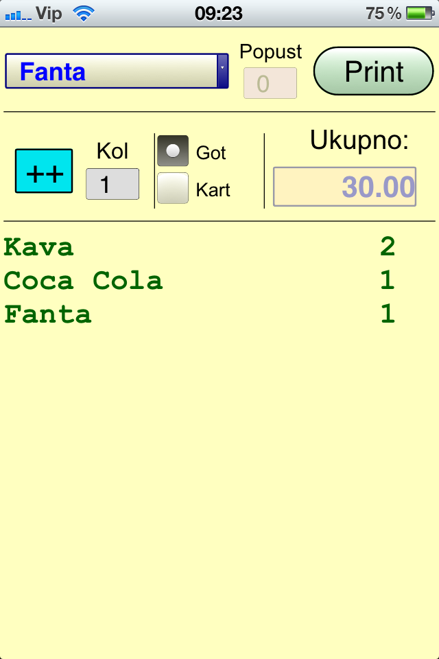
Izdavanje računa
Artikli se čitaju s PHP-om iz baze podataka te se s funkcijom printf generira HTML element select/option s nazivima artikala.
Ostali podaci kao što su cijena artikla i porezna stopa spremaju se u CSV formatu kao vrijednost atributa value pojedinog elementa option.

Slide 7
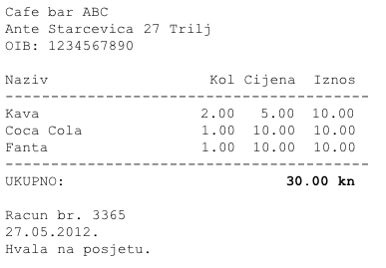
Tiskanje računa
Najveći problem u cijeloj aplikaciji zbog velikog broja različitih printera.
Na koji se port printer spaja, ima li ili nema rezač, ako ima je li se nalazi iznad ili ispod glave, je li Epson ili Star kompatibilan itd.
Ipak, gotovo iste probleme imat ćete i ako radite s nativnim aplikacijama.
Račun se kreira s PHP funkcijom printf s podacima o odabranim artiklima koji se PHP skripti proslijeđuju s GET metodom. Kao font se koristi neki od neproporcionalnih fontova kao npr. Courier New zbog lakšeg poravnanja.
Račun se tiska pozivom JavaScript funkcije window.print

Slide 8
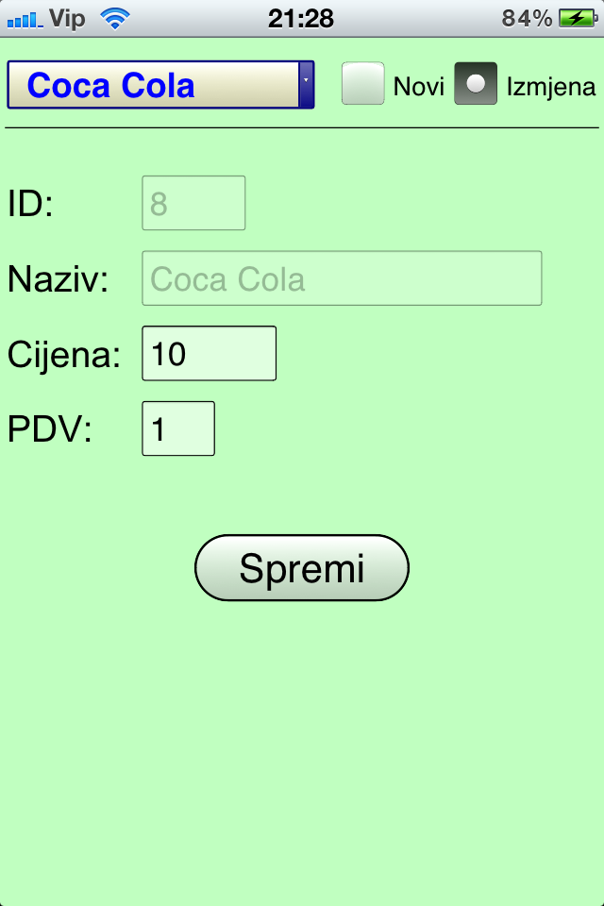
Podaci o artiklima
Omogućuje se samo unos novog artikla i izmjena postojećeg, ako se pak želi brisati artikal, zbog referencijalnog integriteta to je predviđeno da se radi u MySQL administraciji.
Izmjenu artikala radimo uz pomoć Ajaxa tako da korisnik ako npr. treba promijeniti cijenu svim artiklima ne mora nakon svake izmjene raditi postback prema serveru, i gotovo da će imati dojam kao da radi s nativnom aplikacijom.

Slide 9
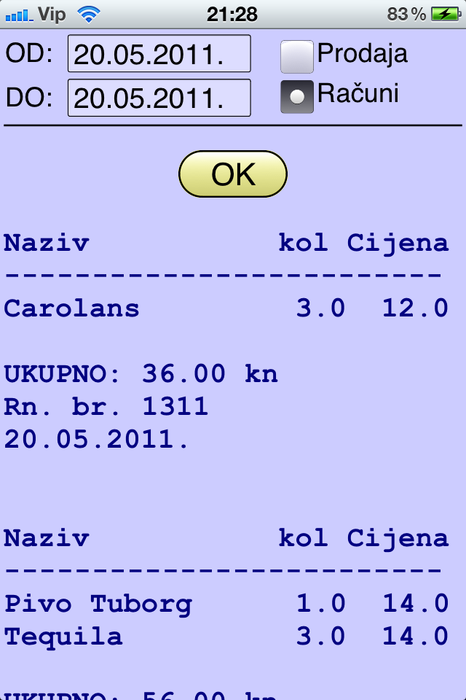
Pregled prodaje i računa
Pregled prodaje po pojedinom artiklu u određenom razdoblju računa se uz pomoć SQL GROUP BY naredbe.
Za pregled izdanih računa ne treba nikakvo grupiranje nego obična SQL SELECT/WHERE naredba.

Slide 10
Postavke aplikacije
Postavke aplikacije koje se definiraju na razini korisnika i korisnik ih sam definira, spremaju se kao HTML5 objekt localStorage, dakle spremaju se na klijentu, a ne na serveru.
Sprema se zaglavlje računa i (eventualni) tekst koji se ispisuje na kraju računa.
Checkbox omogućava da korisnik sam definira hoće li ga program pitati svaki put za potvrdu prije tiskanja računa.

Slide 11
Što sličnije nativnoj
Cilj treba biti da aplikacija što više sliči nativnoj aplikaciji, a jedna od funkcionalnosti koja nedostaje nenativnom rješenju je pomak prstom.
Iako se na prethodni ekran može doći s ugrađenom funkcionalnošću web pretraživača (tipka Back) korisnici su navikli vraćati se na prethodni ekran pomakom prsta.
To se u nenativnoj aplikaciji može riješiti tako da se reagira na dva JavaScript događaja ontouchstart i ontouchmove koji se izvršavaju u sljedećem redoslijedu:
jedan ontouchstart i nakon toga nekoliko ontouchmove događaja.
Reakcijom na te događaje koji registriraju koordinate na kojima se dogodio pritisak na ekran može se postići nativna funkcionalnost pomaka prstom.
Oba događaja potrebno je definirati za HTML element body tako da se omogući pomak prstom na bilo kojem dijelu ekrana.

Slide 12
Nativne ili nenativne ?
Koje su brže? Nativne
Koje imaju bolji pristup hardveru? Nativne
Koje su ugodnije za rad korisniku? Nativne
Koje su prenosivije? Nenativne
Koje je lakše održavati? Nenativne
Koje su bolje (generalno)? Nativne
Koje su isplativije? Bez odgovora
Prikazani primjer možda baš pokazuje kad su nenativne aplikacije isplativije (mnogo različitih korisnika, često održavanje podataka).

